Slide 1

Dự án 2: Phân tích so sánh các công cụ CNTT
Chủ đề chatbot ai

Slide 2
Tổng quan
Trong kỷ nguyên công nghệ số, trí tuệ nhân tạo (AI – Artificial Intelligence) đã và đang trở thành một trong những lĩnh vực phát triển nhanh chóng và có ảnh hưởng sâu rộng nhất đến đời sống con người. AI được ứng dụng trong nhiều lĩnh vực như y tế, giáo dục, tài chính, thương mại điện tử và đặc biệt là trong giao tiếp giữa con người và máy tính. Một trong những ứng dụng tiêu biểu của AI là chatbot – hệ thống hội thoại tự động có khả năng tương tác, trả lời, và hỗ trợ người dùng thông qua ngôn ngữ tự nhiên.
Ngày nay, chatbot AI không chỉ xuất hiện trong các trang web dịch vụ khách hàng, mà còn được tích hợp vào các nền tảng mạng xã hội, ứng dụng di động và hệ thống hỗ trợ học tập. Sự phát triển của các mô hình ngôn ngữ tiên tiến như Chat GPT, Bard hay Claude đã nâng cao đáng kể khả năng hiểu ngữ cảnh và phản hồi tự nhiên của chatbot, giúp cải thiện trải nghiệm người dùng và tiết kiệm nguồn nhân lực cho doanh nghiệp.

Slide 3
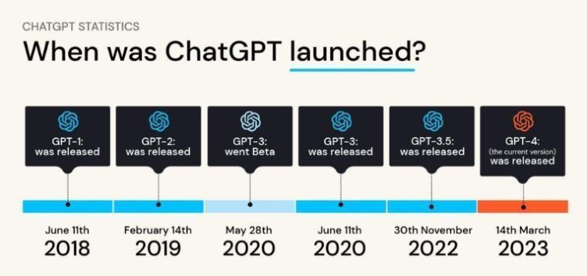
Sự phát triển của từng loại Chatbot AI hiện nay
ChatGPT (OpenAI)
GPT-1 (2018): Mô hình Transformer đầu tiên, 117M tham số, chứng minh khả năng dự đoán từ tiếp theo trong ngôn ngữ.
GPT-2 (2019): 1,5B tham số, sinh văn bản tự nhiên nhưng bị hoãn công bố do lo ngại lạm dụng.
GPT-3 (2020): 175B tham số, có khả năng few-shot learning, trở thành nền tảng cho AI ngôn ngữ hiện đại.
ChatGPT (2022, dựa trên GPT-3.5): Tinh chỉnh bằng RLHF để nâng cao tính lịch sự, chính xác và hội thoại.
GPT-4: Hỗ trợ đa phương thức (văn bản, hình ảnh, âm thanh).
GPT-4o (2024): “Omni” – hội thoại thời gian thực, nhận diện cảm xúc, phản hồi bằng giọng nói, hướng đến vai trò “người đồng hành kỹ thuật số”.

Slide 4
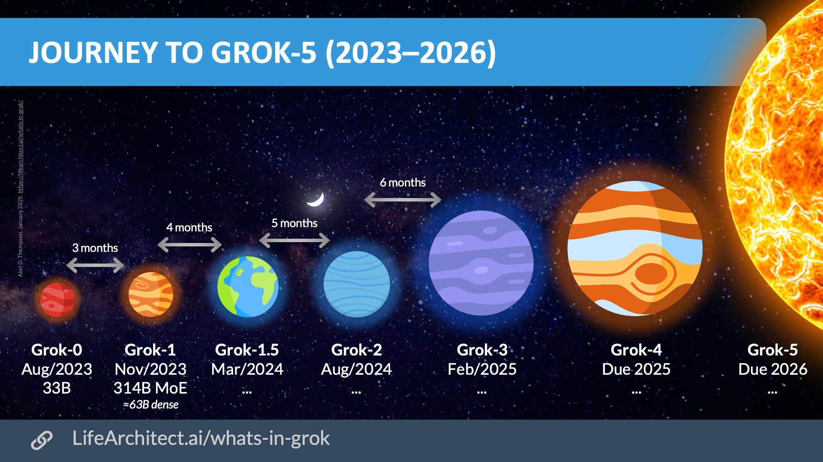
Sự phát triển của từng loại Chatbot AI hiện nay
Grok (xAI – Elon Musk)
Grok lần đầu được giới thiệu vào khoảng tháng 11 2023 như một chatbot thử nghiệm trên nền tảng X (trước là Twitter). Sau đó, xAI lần lượt phát hành các phiên bản của Grok:
Grok 2 được nhắc tới là phiên bản tiếp theo nâng cấp, ra khoảng giữa năm 2024.
Grok 3 được chính thức phát hành khoảng tháng 2 2025.
Grok 4 được tung ra vào khoảng giữa năm 2025 với các nâng cấp lớn về khả năng suy luận.

Slide 5
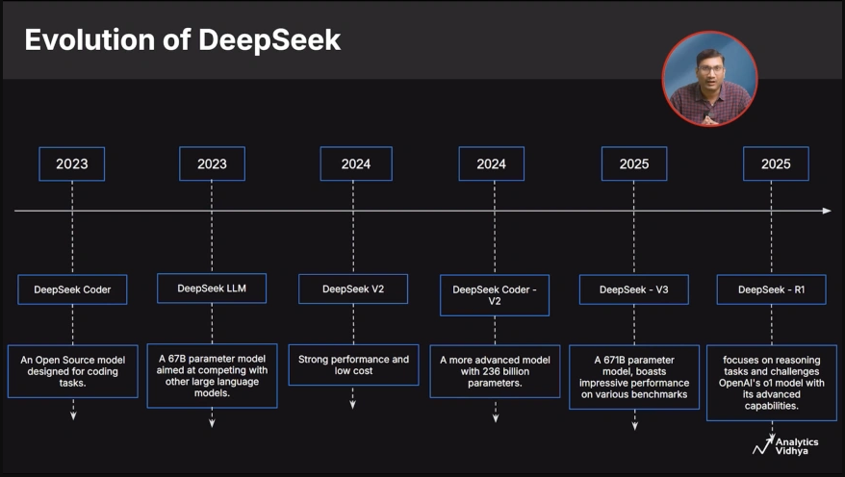
Sự phát triển của từng loại Chatbot AI hiện nay
DeepSeek (China)
DeepSeek-LLM (2023): mô hình ngôn ngữ đầu tiên của DeepSeek, đặt nền tảng cho dòng mô hình AI mở của Trung Quốc.
DeepSeek-Coder (2024): phiên bản chuyên cho lập trình, tối ưu khả năng sinh và hiểu mã nguồn.
DeepSeek-V2 (2024): cải thiện hiệu năng và chi phí huấn luyện, công bố mở trọng số (open-weight).
DeepSeek-V3 (2024): dùng kiến trúc Mixture-of-Experts (MoE) với 671 tỷ tham số, nâng cao khả năng hiểu và suy luận.
DeepSeek-R1 (2025): tập trung vào lý luận và suy luận nâng cao, huấn luyện bằng reinforcement learning quy mô lớn

Slide 6
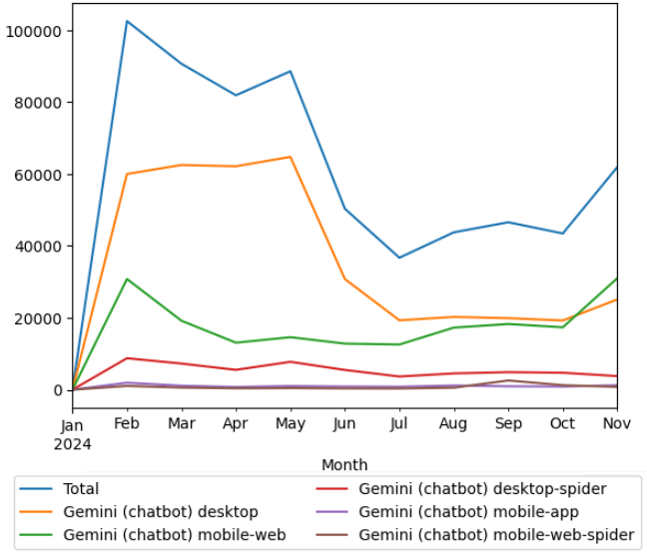
Sự phát triển của từng loại Chatbot AI hiện nay
Gemini (Google DeepMind)
Gemini 1.0 (2023): ra mắt tháng 12/2023, là dòng mô hình ngôn ngữ đa phương thức đầu tiên của Google DeepMind, gồm ba phiên bản: Ultra, Pro, và Nano.
Gemini 1.5 (2024): công bố tháng 2/2024, nâng cấp khả năng hiểu ngữ cảnh với context window rất lớn, xử lý văn bản, hình ảnh, âm thanh và video hiệu quả hơn.
Gemini 2.0 (2024): ra mắt cuối năm 2024, hướng đến kỷ nguyên “AI tác vụ chủ động (agentic AI)”, có khả năng lập kế hoạch, gọi công cụ, và tạo nội dung đa phương tiện.
Gemini 2.5 (2025): phát hành giữa năm 2025, tối ưu hiệu suất và chi phí, gồm các biến thể Pro, Flash, và Flash-Lite, phục vụ nhiều mức độ ứng dụng khác nhau.

Slide 7

So sánh ưu điểm và nhược điểm
Chatbot | Ưu điểm | Nhược điểm
ChatGPT (OpenAI) | - Trả lời chính xác, dễ dùng. - Ổn định, hỗ trợ nhiều ngôn ngữ. - Có thể xử lý hình ảnh, giọng nói. - Bảo mật tốt (bản doanh nghiệp). | - Bản miễn phí giới hạn. - Trả phí cao. - Kiểm duyệt chặt, đôi khi từ chối trả lời.
Grok (xAI) | - Cập nhật tin tức thời gian thực từ X. - Phong cách trả lời hài hước, gần gũi. - Có xử lý hình ảnh. | - Phụ thuộc vào nền tảng X. - Độ chính xác chưa cao. - Tính năng mạnh chỉ có ở bản trả phí.
DeepSeek | - Tốc độ nhanh, chi phí thấp. - Xử lý văn bản dài, hỗ trợ tài liệu. - Có bản miễn phí mạnh. | - Gặp vấn đề về bảo mật dữ liệu. - Thiếu minh bạch thông tin. - Bị hạn chế tại nhiều quốc gia.
Gemini (Google) | - Tích hợp sâu với Google (Docs, Drive, Search). - Tìm kiếm thông minh, đa phương thức. - Phù hợp học tập, nghiên cứu. | - Một số tính năng chưa mở toàn cầu. - Phụ thuộc dữ liệu Google. - Hỗ trợ tiếng Việt chưa mạnh.

Slide 8
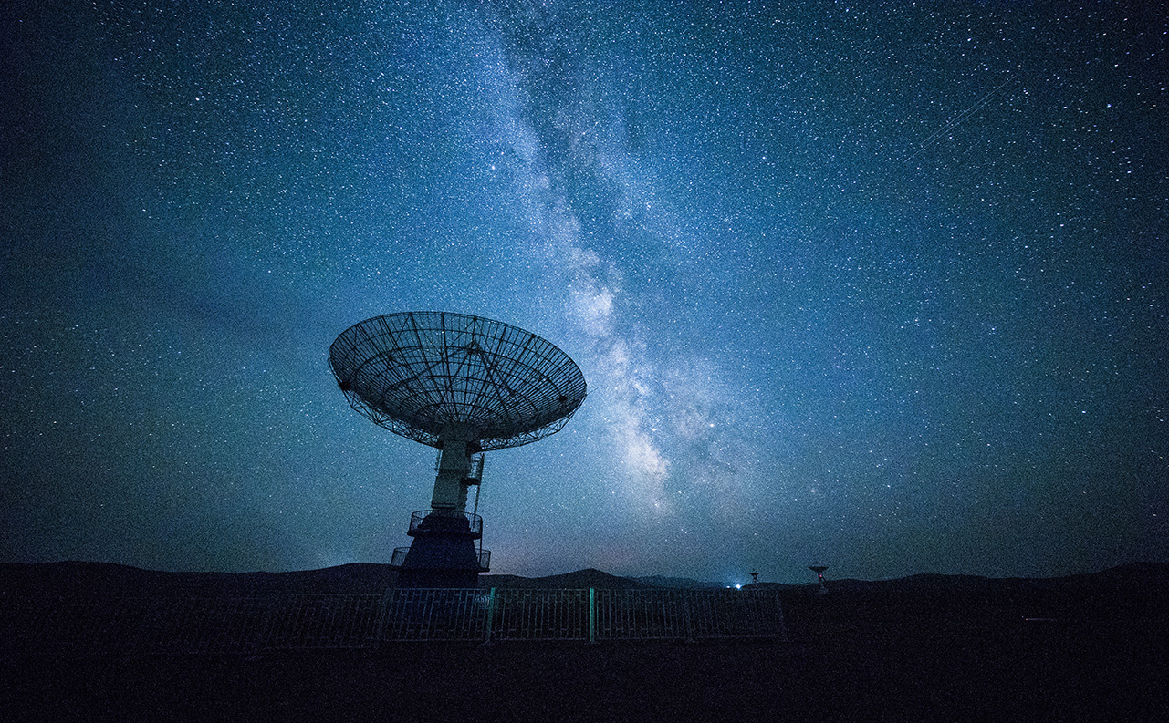
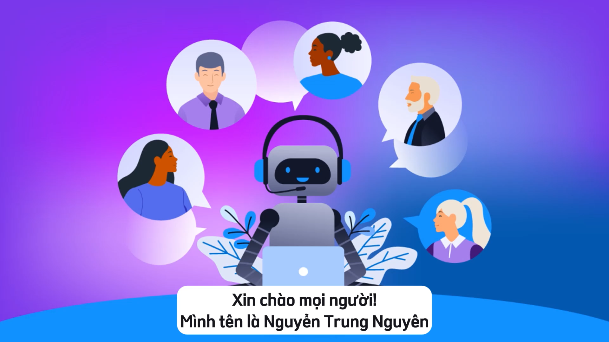

Slide 9
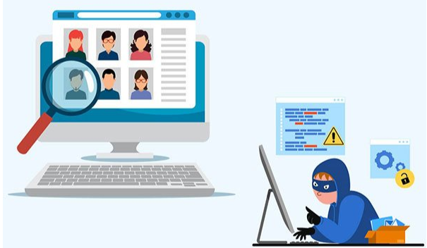
RỦI RO BẢO MẬT
Rò rỉ dữ liệu cá nhân:
Người dùng vô tình chia sẻ thông tin nhạy cảm (CMND, mật khẩu...).
Dữ liệu hội thoại có thể bị lưu và khai thác trái phép.
Một số tổ chức cấm nhân viên dùng ChatGPT để tránh lộ thông tin.
Sai lệch hoặc thao túng thông tin:
AI có thể tạo ra nội dung sai lệch (“hallucination”).
Dễ bị lợi dụng để phát tán tin giả, lừa đảo.
Tấn công mạng & khai thác hệ thống:
Hacker tấn công API, prompt injection.
Lỗ hổng trong tích hợp chatbot với hệ thống khác (Slack, CRM...).

Slide 10
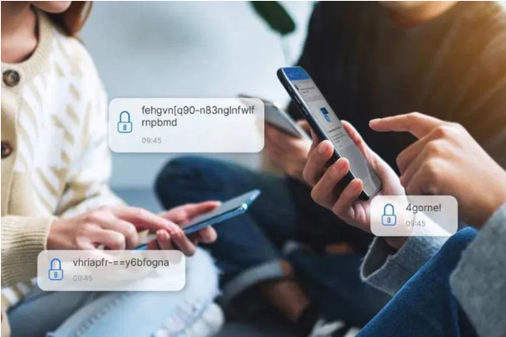
BIỆN PHÁP VÀ CHÍNH SÁCH BẢO MẬT
Người dùng:
Không chia sẻ dữ liệu cá nhân, thông tin nội bộ.
Dùng công cụ có tính năng xóa lịch sử (ChatGPT Enterprise, Gemini).
Đọc kỹ chính sách bảo mật của từng nền tảng.
Nhà phát triển:
Áp dụng mã hóa đầu cuối, giới hạn quyền truy cập dữ liệu.
Tách dữ liệu người dùng khỏi dữ liệu huấn luyện.
Minh bạch và cho phép người dùng tắt chia sẻ dữ liệu (như OpenAI 2024).
Doanh nghiệp:
Đào tạo nhân viên về AI literacy.
Sử dụng phiên bản AI nội bộ để bảo mật thông tin.
Kiểm toán định kỳ các công cụ AI.

Slide 11

KHUNG PHÁP LÝ & XU HƯỚNG PHÁT TRIỂN AN TOÀN
Luật và quy định:
GDPR (EU): Minh bạch, cho phép người dùng xóa dữ liệu.
Nghị định 13/2023/NĐ-CP (VN): Quy định xử lý, lưu trữ dữ liệu cá nhân.
Nguyên tắc AI có trách nhiệm:
OECD, UNESCO: Minh bạch – Công bằng – An toàn – Riêng tư.
IBM “Responsible AI”: Mô hình có thể giải thích và kiểm toán.
Xu hướng tương lai:
Phát triển Secure AI – AI nhận biết và tránh rủi ro bảo mật.
Tăng cường AI Governance – cơ chế kiểm soát và trách nhiệm mô hình.
Cần hợp tác giữa người dùng, nhà phát triển và cơ quan quản lý để đảm bảo AI phát triển bền vững và an toàn.

Slide 12

Thank You!
Nhóm 10

